Slide 1

Министерство науки и высшего образования Российской Федерации федеральное государственное бюджетное образовательное учреждение высшего образования «Самарский государственный технический университет» (ФГБОУ ВО «СамГТУ»)
Реализации инновационных технологий в процессе корпоративного обучения сотрудников
Студент: Бекиш Егор Павлович
Группа: 1-ИИЭиГО-25ИАИТ-113М
Преподаватель: Бейлина Наталья Семеновна
Самара, 2026 г.

Slide 2


Терминологический аппарат
Корпоративное обучение — систематический процесс повышения квалификации сотрудников организации.
Инновационные технологии — новые методы и инструменты, улучшающие эффективность обучения.

Slide 3

Традиционные методы обучения
Лекции и семинары: передача знаний через выступления экспертов и групповые обсуждения.
Тренинги, мастер-классы, самообучение: практические занятия для развития навыков и компетенций.
Рабочие группы и наставничество: обмен опытом и обучение через взаимодействие с коллегами и наставниками.

Slide 4

Современные подходы\технологии
Электронное обучение (e-learning): дистанционное обучение, доступ к учебным материалам в любое время, повышение вовлеченности сотрудников на 60%.
Виртуальная реальность (VR): иммерсивные сценарии, улучшение навыков на 75%.
Игровое обучение (gamification): повышение мотивации и удержания знаний на 40%.

Slide 5

Инновационные решения
Адаптивное обучение: персонализация контента на основе индивидуальных потребностей сотрудников.
Микрообучение: короткие, целенаправленные модули для быстрого усвоения информации.
Социальное обучение: использование платформ для обмена знаниями и опытом между сотрудниками.

Slide 6

Пример организации: «Яндекс»
Яндекс — крупная российская IT-компания, специализирующаяся на интернет-сервисах, поисковых технологиях и облачных решениях. Количество сотрудников превышает 15 000 человек. Компания активно внедряет инновационные технологии в корпоративное обучение, что способствует повышению квалификации сотрудников и улучшению бизнес-процессов.

Slide 7

Корпоративное обучение «Яндекс»
Индивидуальный подход к каждому сотруднику
Использование современных технологий
Регулярное обновление учебных программ

Slide 8

Инновационные технологии в обучении «Яндекс»
Виртуальная реальность: моделирование рабочих ситуаций, повышение вовлеченности сотрудников
Искусственный интеллект: анализ данных, персонализация обучения, прогнозирование потребностей
Мобильные приложения: доступ к материалам в любое время, обучение в пути, повышение мотивации сотрудников

Slide 9
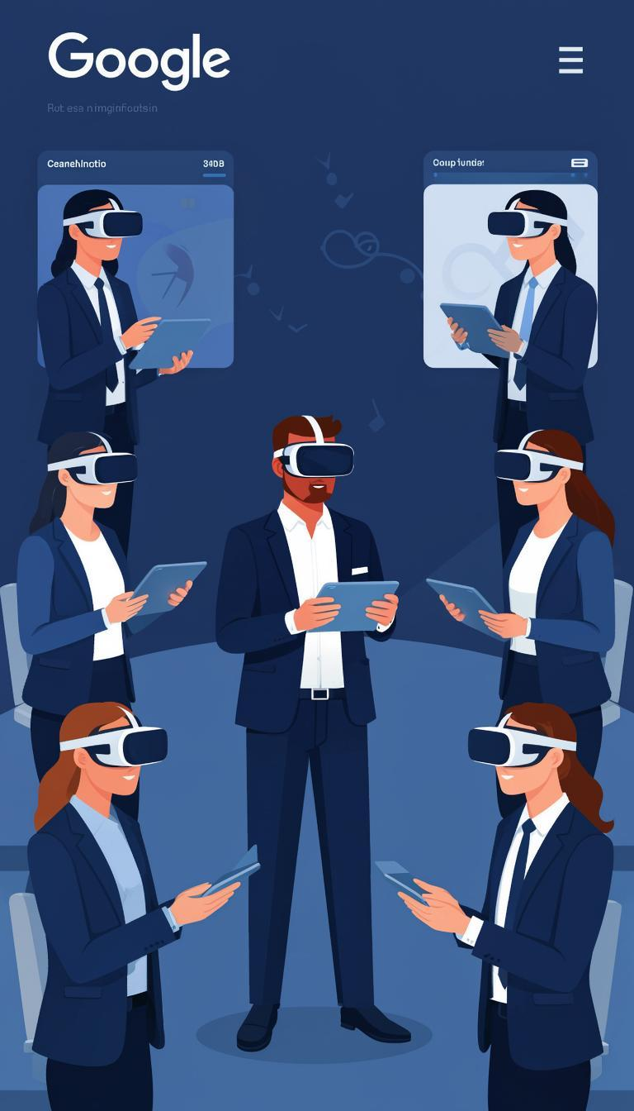

Дополнительное образование и обучение от «Яндекс»
Сама организация последние несколько лет создает материалы для школьников, студентов и для обычных людей, которые хотят сменить профессию или же повысить свои компитенции:
Яндекс Учебник
Яндекс Практикум
Яндекс Образование (Хендбук)
Яндекс Лицей

Slide 10
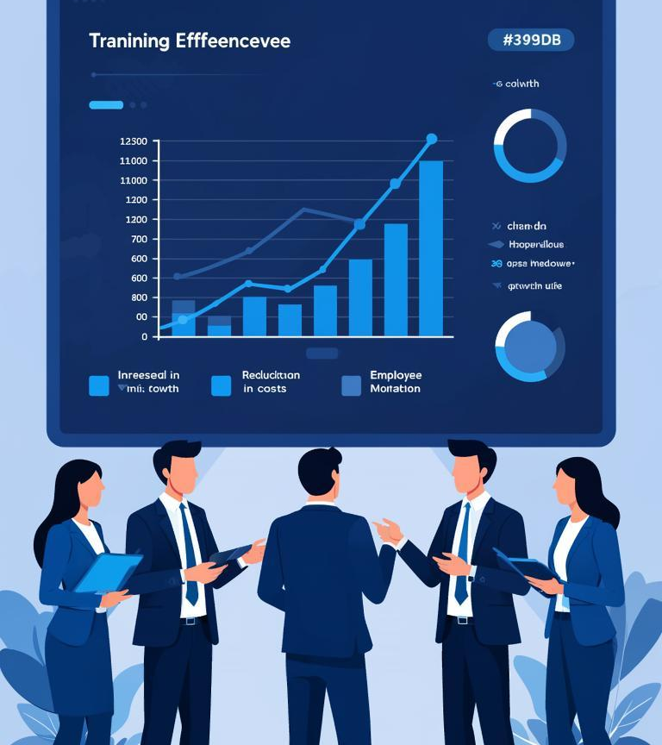
Преимущества инновационных технологий
Повышение эффективности обучения на 30% за счет персонализированных программ.
Снижение затрат на обучение до 50% благодаря электронным платформам.
Улучшение мотивации сотрудников на 25% через геймификацию и интерактивные форматы.

Slide 11

Этапы внедрения инновационных технологий
Анализ потребностей: выявление текущих проблем и определение целей обучения.
Выбор технологий: подбор подходящих инструментов (VR, AR, AI).
Разработка и тестирование: создание учебных материалов и их тестирование.
Внедрение и оценка: запуск программы и оценка ее эффективности.

Slide 12

Проблемы и ограничения
Высокие первоначальные затраты: инвестиции в технологии и обучение сотрудников.
Необходимость обучения сотрудников: адаптация к новым методам и инструментам.
Технические сложности: обеспечение совместимости и надежности систем.
Требования к высокой квалификации преподавателей и сотрудников для работы с новыми инструментами.

Slide 13

Практические рекомендации
Постепенное внедрение технологий: начать с пилотных проектов, оценить результаты и масштабировать успешные практики.
Обучение сотрудников работе с новыми инструментами: организовать тренинги и вебинары для повышения квалификации.
Регулярная оценка эффективности: проводить опросы, анализировать данные и корректировать программы обучения.

Slide 14

Будущее корпоративного обучения
Корпоративное обучение продолжает развиваться, интегрируя инновационные технологии. Тенденции включают персонализацию обучения с помощью AI, использование VR и AR для повышения вовлеченности. Организации должны адаптироваться, инвестируя в новые технологии и обучая сотрудников. Это обеспечит конкурентные преимущества и повысит производительность.

Slide 15

Выводы
Инновационные технологии повышают эффективность корпоративного обучения на 30%.
Важно учитывать преимущества и недостатки при внедрении новых решений.
Постоянное развитие и адаптация к новым технологиям необходимы для поддержания конкурентоспособности.

